Slide 1
Современные методы оценивания на уроках математики
Шихалев Алексей Дмитриевич

Slide 2

Почему традиционная система дает сбой?
Классическая пятибалльная шкала оценивает исключительно конечный продукт.
Математика для ребенка становится лотереей
Современный подход требует смещения фокуса с фиксации неудачи на мониторинг прогресса.

Slide 3
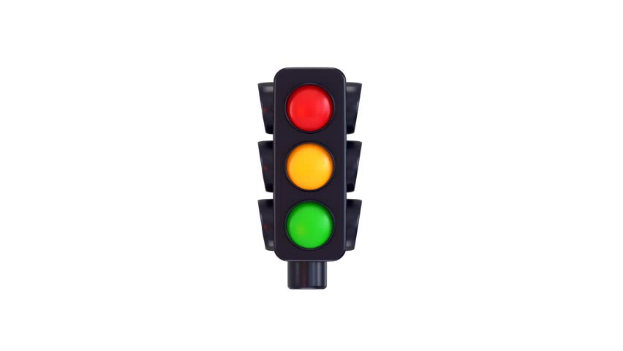
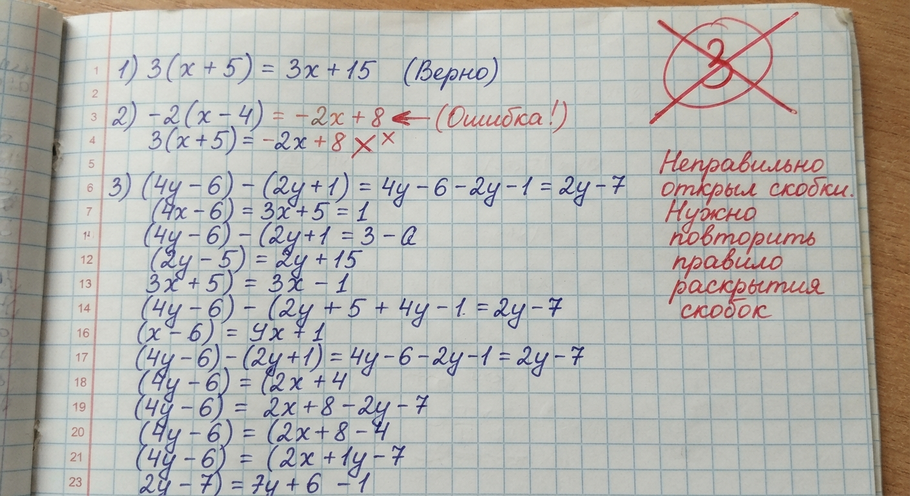
Инструментарий формирующего оценивания
1) Техника светофора
2) Критериальное оценивание чек-листами.
3) Эффект одного навыка
4) Цифровые тренажеры с мгновенной обратной связью
5) Дескрипторы вместо
баллов

Slide 4

Суммативное оценивание нового формата
Итоговые отметки никуда не денутся, нам нужны аттестаты и оценки за четверть. Но и здесь можно изменить оптику:
Накопительный балл
Портфолио достижений

Slide 5


Самооценка и взаимооценка
Обмен тетрадями
Проверка не выполненного задания, а ШАГОВ
Защита своего метода решения

Slide 6
Заключение
Переход на современное оценивание пугает объемом бумажной работы. Кажется, что составлять критерии, вести портфолио и писать обратную связь дольше, чем просто поставить «два».
В долгосрочной выгоде – мы получаем учеников, которые не боятся математику, а умеют применять знания на практике

Slide 7
Спасибо за внимание
Готов ответить на ваши вопросы

